Slide 1

Tetris
20175342 황석환
20175303 김민철

Slide 2
목차
프로젝트 소개 및 개발 내용 소개
프로젝트 개발 결과물 소개
개발 결과물 사용하는 방법 소개

Slide 3


프로젝트 소개 및 개발 내용 소개

Slide 4
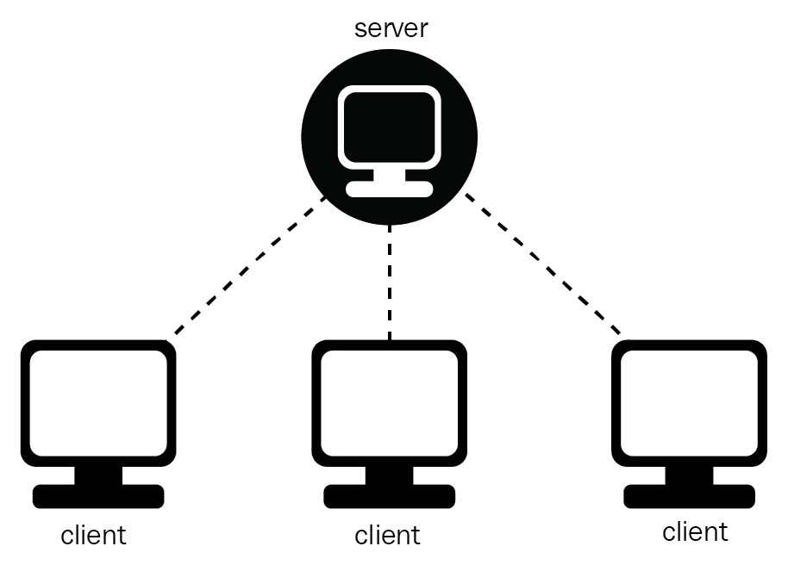

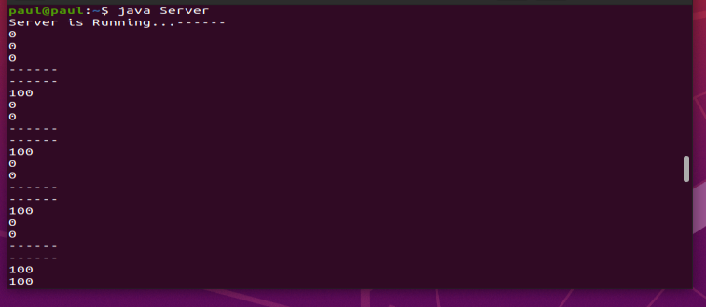

개발 결과물 소개

Slide 5
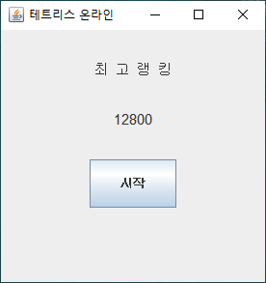
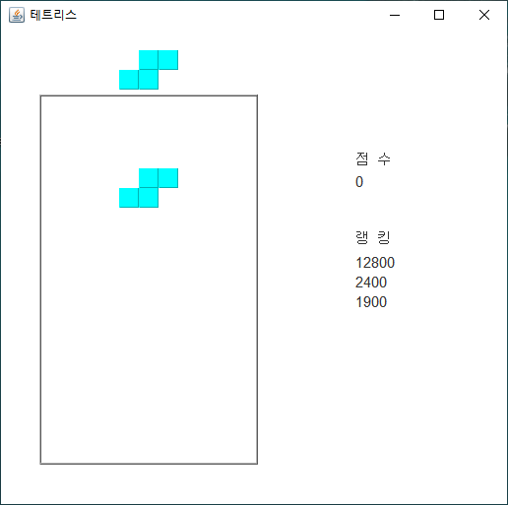
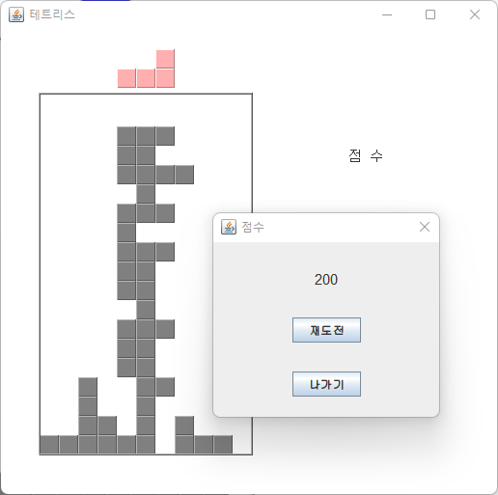
결과물 사용하는 방법

Slide 6
감사합니다.

